Slide 1
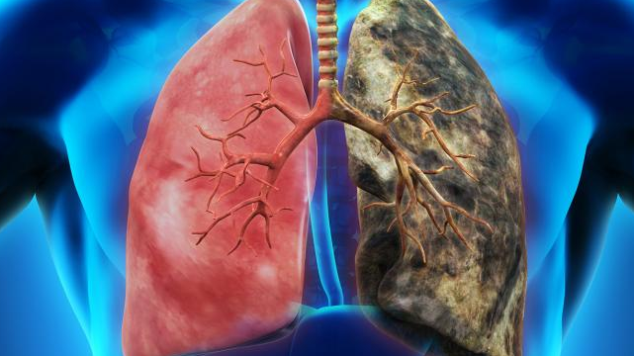
Nádory plic

Slide 2
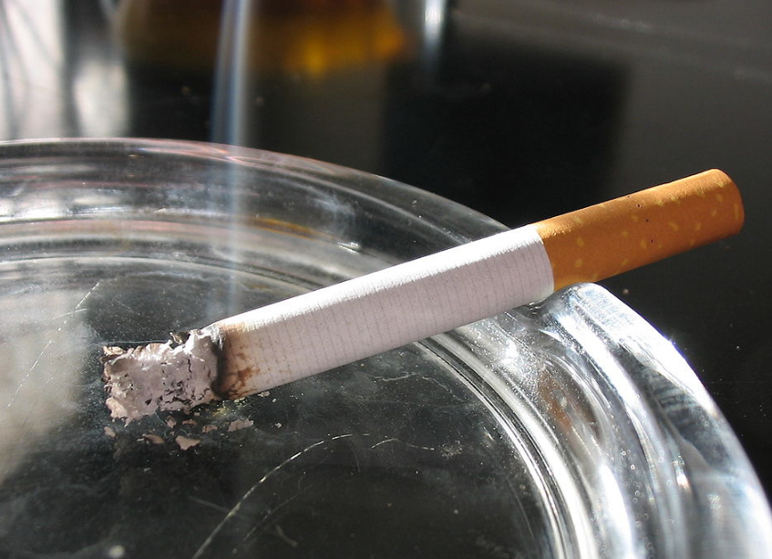
Klasifikace
  - Primární:
bronchogenní karcinom
1) nemalobuněčný – spinocelulární karcinom, adenokarcinom, velkobuněčný karcinom
      2) malobuněčný
plicní karcinoid
- Sekundární (metastatické postižení plic)
- Benigní nádory plic

Slide 3

Maligní nádory plic
jsou nejčastěji vyskytujícím se nádorem dýchacího ústrojí
převládá bronchogenní karcinom.
jedná se o nejčastější nádor u mužů nad 40 let, maximum výskytu je od 55 do 65 let. Výskyt má vzestupný trend, hlavně u žen
bronchogenní karcinom zaujímá druhé místo mezi všemi zhoubnými nádorytvoří asi 1/3 úmrtí

Slide 4
Bronchogenní karcinom
Vlivy, které způsobují vznik bronchogenního karcinomu, můžeme rozdělit na endogenní a exogenní.
endogenní vlivy - zvýšená aktivita cytochromu P450 (zvýšená tvorba karcinogenů z cigaretového kouře), snížená funkce glutathion S-transferázy, snížená aktivita buněčných mechanismů pro opravu DNA a také mutace genu TP53
exogenní příčina - nejvýznamnější je kouření, 90 % nádoru plic se vyskytuje u kuřáků, pasivní kouření představuje rovněž zvýšené riziko.
- zvýšená expozice radonu, azbest, anorganické sloučeniny arzenu, síry, sloučeniny chromu, niklu nebo PVC
- ionizující záření

Slide 5
morfologicky ho dělíme na 2 typy:
malobuněčný (SCLC) asi 20–25%
nemalobuněčný bronchogenní karcinom (NSCLC) asi 75–80%

Slide 6
Biologické vlastnosti
Malobuněčný karcinom (SCLC) roste rychle a dochází k časnému regionálnímu i vzdálenému metastazování (CNS, kosti, játra, nadledviny, kůže). Z tohoto důvodu jsou omezené možnosti chirurgické léčby nádoru. Karcinom však dobře reaguje na chemoterapii a radioterapii.
Nemalobuněčný karcinom (NSCLC) roste pomaleji než předchozí typ nádoru, a proto je možné nádor řešit chirurgicky – resekcí nádoru. Senzitivita na léčbu je u tohoto typu nádoru menší.

Slide 7
Bronchogenní karcinom
nemalobuněčný karcinom obsahuje 3 podtypy nádoru – spinocelulární karcinom, adenokarcinom a velkobunečný karcinom
Plicní nádor může být taky kombinovaný – obsahuje složku SCLC a jiného histologického typu

Slide 8
Klinický obraz
nevykazuje časné příznaky
jakmile se příznaky nemoci objeví, jedná se už o karcinom ve stadiu pokročilém
Příznaky závisí na velikosti a lokalizaci primárního nádoru
Příznaky dělíme do tří skupin: intratorakální, extratorakální a paraneoplastické

Slide 9
Intratorakální příznaky : u centrálně rostoucích nádorů
kašel (u 45–75 % nemocných – zpočátku suchý, dráždivý, poté až produktivní); pozor na změnu charakteru chronického kašle (větší intenzita, frekvence, dráždivost);
hemoptýza (20–30 %);
stridor při zúžení hlavních dýchacích cest;
bronchopneumonie při obstrukci bronchu;
syndrom horní duté žíly jako následek útlaku zvětšenými mízními uzlinami;
chrapot při útlaku n. laryngeus recurrens, kde dochází k paréze hlasových vazů;
Dušnost- v pokročilých stadiích

Slide 10
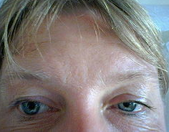
Intratorakální příznaky : u periferně rostoucích nádorů
bolest na hrudi
dušnost restriktivní povahy
zvláštní forma periferního tumoru – Pancoastův nádor - prorůstá z plicního hrotu do retroklavikulárního prostoru, kde může postihovat nervové pleteně- typickými příznaky jsou postižení
plexus brachialis – kruté bolesti horní končetiny, paréza;
krční sympatické pletene – vzniká Hornerův syndrom (mióza, ptóza, enoftalmus)

Slide 11
Extrathorakální příznaky
při metastáze do CNS – bolesti hlavy, porucha vizu, neurologické nebo psychické poruchy.
při metastáze do kostí – anémie, leukoerytroblastóza, bolest, patologické fraktury.
metastázy do jater se projeví ikterem a další hepatobiliární symptomatologií
hubnutí, nechutenství

Slide 12
Paraneoplastické příznaky
u bronchogenního karcinomu jsou velmi časté, mohou být i prvním projevem onemocnění
Endogenní paraneoplastické syndromy zahrnují hyperkalcémii a hypofostatémii při ektopické sekreci parathormonu.
Hyponatrémie – neadekvátní sekrece ADH.
Cushingův syndrom s hypokalémií při ektopické sekreci ACTH.
Hypertrofická osteoartropatie – paličkovité prsty, periostitida.
Kožní – dermatomyozitida.
Neurologické – periferní neuropatie, svalové myopatie.
Svalové – myastenie.
Hematologické.

Slide 13
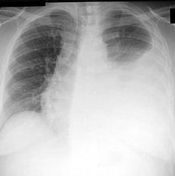
Diagnostika – fyzikální vyšetření
pískoty nebo vrzoty
cíleně je potřebné vyšetřit mízní uzliny – nadklíčkové, axilární a krční
zvětšená játra mohou být již metastaticky postižena
vymizelé dýchaní a zkrácený poklep, což svědčí pro pleurální výpotek
= fluidothorax je nadměrné množství tekutiny v pleurální dutině,
(pozor hemothorax označuje přítomnost krve v pleurální dutině, hydrothorax znamená- přítomnost serózní tekutiny v pleurální dutině při zánětlivém onemocnění, pyothorax -přítomnost hnisu v pleurální dutině)

Slide 14
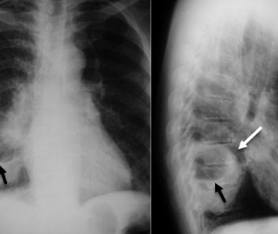
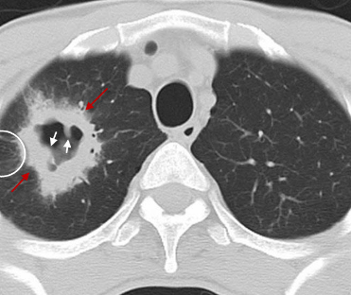
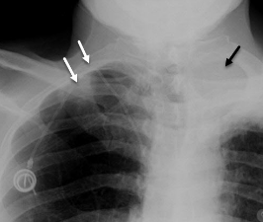
Zobrazovací metody
RTG – zadopřední a boční projekce.
CT – plíce a mediastinum.
MRI – plíce a mediastinum, vhodné pro Pancoastův tumor.
další PET, sono břicha a retroperitonea, scintigrafie skeletu, CT mozku, sternální punkce

Slide 15
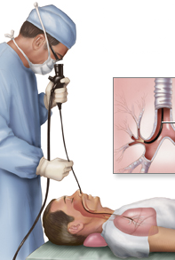
Cytohistologické vyšetření
Bronchoskopie – odběr materiálu na histologické vyšetření, pomocí kartáčku na cytologické vyšetření, makroskopicky lze hodnotit změny.
Videoasistovaná torakoskopie (VATS) – biopsie/resekce části plicního parenchymu.
Mediastinoskopie
Transparietální biopsie - pod rtg/CT kontrolou (hlavně periferní léze).
Kryobiopsie- metoda k získání větších vzorků plicního parenchymu pomocí speciální mrazící sondy (kryosondy)
Pokud u nemocného není umožněno provést odběrové vyšetření, můžeme cytologicky vyšetřit sputum (3–5 dávek).

Slide 16
Histologie
definitivní diagnózu můžeme stanovit jenom na základě histopatologického vyšetření

Slide 17
Léčba nemalobuněčného karcinomu
určení klinického stádia na základě TNM klasifikace je základ pro stanovení léčby
TNM systém slouží k jednoduchému popisu rozsahu nádoru a určení stádia onemocnění. Stádium onemocnění je pak jedním z kritérií, podle kterých se lékař rozhoduje při volbě léčby. TNM systém není univerzální, ale pro každou nádorovou lokalizaci je vypracován vlastní systém
Klinická klasifikace (c)TNM se určuje na základě klinického vyšetření (vyšetření lékařem + zobrazovací vyšetření)
Patologickou klasifikaci (pTNM) provádí patolog na základě vyšetření nádoru (a okolních tkání) odebraných při operaci nebo při pitvě,

Slide 18
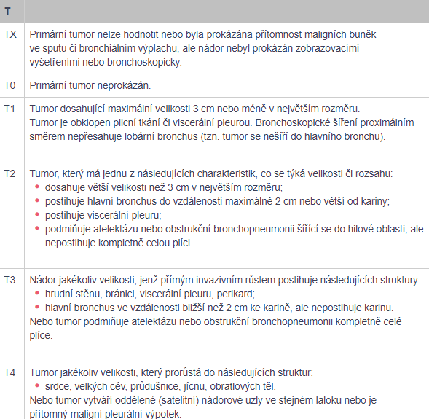
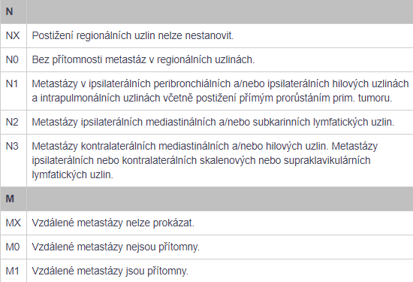

Slide 19
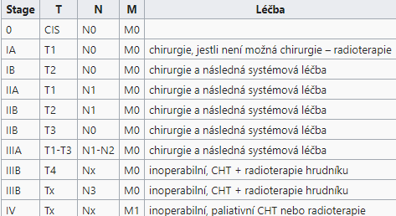
Terapie nemalobuněčného karcinomu plic
Biologická léčba - inhibitory tyrozinkináz-indikovány u pacientů s pozitivní aktivační mutací genu EGFR
- monoklonální protilátka proti VEGFR
- selektivní inhibitor ALK a jejích onkogenních variant (např. fúze genů EML4-ALK)

Slide 20
Prognóza – nemalobuněčného karcinomu
U stadia I je 5-ti leté prežití 40–50 %.
U stadia II je 5-ti leté prežití kolem 30 %.
Stadium III kolem 10 %
Stadium IV méně než 1 %.
Medián přežití pro recidivující stadia II a III je kolem 2 let.
Pro stadium IV je medián 12 měsíců.

Slide 21
Léčba malobuněčného karcinomu
Chemoterapie, radioterapie cílená na tumor a metastázy, preventivní ozáření mozku a vzácně chirurgie
U limitované formy je radioterapie kombinovaná s chemoterapií – standardní léčební postup.
Chirurgická léčba je indikovaná jenom ve velmi limitovaných případech. Vždy musí následovat systémová léčba.

Slide 22
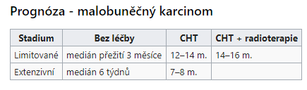
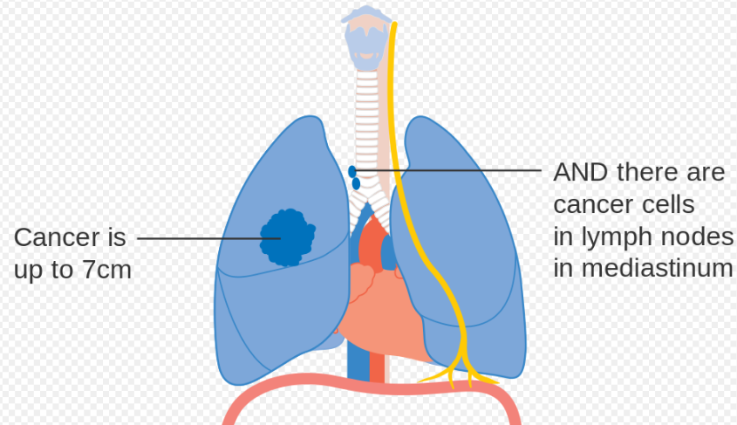
Limitované onemocnění – onemocnění postihuje jenom jedno plicní křídlo s/bez postižení ipsilaterálních nebo kontralaterálních mediastinálních nebo supraklavikulárních uzlin a s/bez ipsilaterálního výpotku, které může být zavzato do jednoho ozařovacího pole.
Extenzivní onemocnění – všechny ostatní formy
Chemoterapie, radioterapie cílená na tumor a metastázy, preventivní ozáření mozku a vzácně chirurgie.

